Slide 2
연산자와 변수

Slide 3
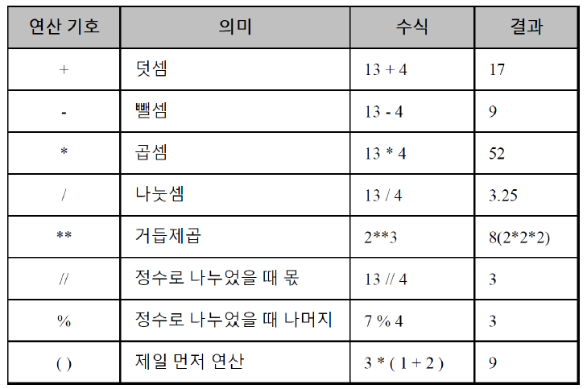
산술연산자(Operator)
산술연산자는 두 개의 피연산자간의 산술연산을 수행할 때 사용하는 기호이다.
※연산자 : 연산을 수행하는 기호
※피연산자 : 연산을 수행당하는 대상

Slide 4
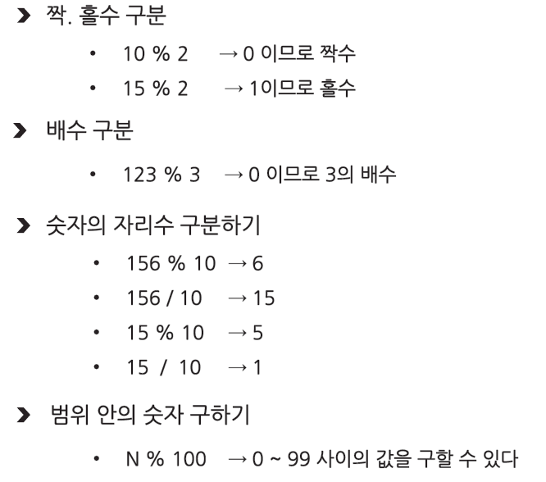
산술연산자(Operator)

Slide 5
산술연산자(Operator)
<파일이름 : 01.산술연산자.py>
print("7 + 4 = ", 7 + 4)
print("6 * 2 = ", 6 * 2)
print("5 / 2 = ", 5 / 2)
print(“13 // 3 = ", 13 // 3)
print("2 ** 3 = ", 2 ** 3)
print("7 % 4 = ", 7 % 4)
print(5 + (4 * (3 + (2 - 1))))
※수학에서는 중괄호, 대괄호가 사용되지만
대부분의 프로그래밍에서는 소괄호만 사용

Slide 6
변수
변수
변수는 값을 저장할 수 있는 공간이며, 변하는 수 이다.
값을 여러 번 저장하면 마지막에 저장된 값으로 변경된다.
변수의 선언 규칙
중복된 이름을 변수로 사용할 수 없다.
변수명은 영문자, 숫자, 언더바(_)만 사용할 수 있다.
변수명의 첫 문자는 반드시 영문자, 언더바(_)이어야 한다.
파이썬의 예약어는 변수명으로 사용할 수 없다.
변수명에서는 알페벳 대소문자가 구분된다.
변수명 내에 공백을 둘 수 없다.

Slide 7
변수
변수명의 정의 예
ITBANK Hack_er Song_5 _underbar
잘 못 지정된 예
int &^*^& Cha racter 4ranghae
파이썬의 예약어
False class finally is
return None continue for
lambda try True def
from nonlocal while and
del global not with
as elif if or
yield assert else import
pass break except in
raise

Slide 8
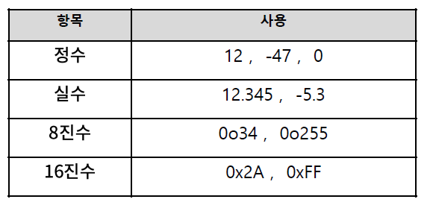
숫자형 변수
숫자형 변수
파이썬에서 숫자는 크게 정수와 실수로 분류
표기법에 따라 10진수, 8진수, 16진수로 나타낼 수 있음
※ 실수는 정수를 제외한 실수만을 의미(소수점수)

Slide 9
숫자형 변수
<파일이름 : 02.숫자형변수.py>
'''
변수명 = 데이터 값 : 데이터를 저장하는 연산자
(왼쪽) = (오른쪽) : 오른쪽에서 왼쪽으로 저장한다.
'''
my_variable=10
print(my_variable)
#위에서 선언한 변수가 있으면 tab이나 엔터 ctrl + spacebar하면 자동완성
my_variable = 5
#기존의 값을 덮어씀
print(my_variable)

Slide 10
숫자형 변수
<파일이름 : 03.숫자형변수.py>
num1 = 30
num2 = 181
#print()함수 안에서 변수를 사용하려면 ""를 끝내고, 변수명을 적어야 함
print("num1(",num1,") + num2(",num2,") = ",num1 + num2)
,쉼표는 서로 다른타입끼리 구분도 하고 띄어쓰기도 자동으로 됨

Slide 11

문제
<파일이름 : 04.정수형 문제.py>
birth = 본인생년월일 kor = 97
age = 본인의 나이 eng = 80
mat = 85
정수형 문제
위에서 지정한 변수들을 만들고 아래와 같이 결과를 출력하세요
(print 함수 내부에 숫자를 사용하지 말 것)

Slide 12
문제
<파일이름 : 05.실수형 문제1.py>, <파일이름 : 06.실수형 문제2.py>
height = [본인의 키]
weight = [본인의 몸무게] (또는 희망몸무게...)
실수형 문제1
위에서 지정한 변수들을 만들고 아래와 같이 결과를 출력하세요
(값들을 실수형으로 저장, 출력하세요)
실수형 문제2
지하철을 타고 총 11개의 지하철역을 지나쳐왔다.
출발역에서 도착역까지 37분이 걸렸다면 한 역을 지나는데 걸리는 시간은?

Slide 13
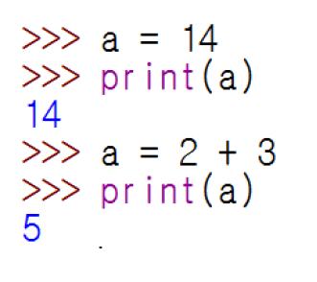
대입연산자
대입연산자는 우측식의 수행 결과를
왼쪽 변수에 대입(넣어주는)해주는 연산자이다.

Slide 14
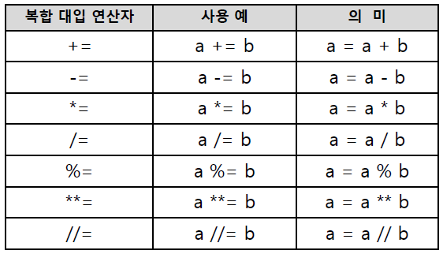
복합대입연산자
복합대입연산자는 대입연산자와 산술연산자를 결합하여 사용

Slide 15
복합대입연산자
<파일이름 : 06.복합대입연산자.py>
num1 = num2 = 5
num1+=1
print("num1 + 1 = ",num1)
num1-=1
print("num1 - 1 = ",num1)
num1 *= num2
print("num1 * num2 = ", num1);
num1 /= num2
print("num1 / num2 = ", num1);
num1 **= num2
print("num1 ** num2 = ", num1);

Slide 16
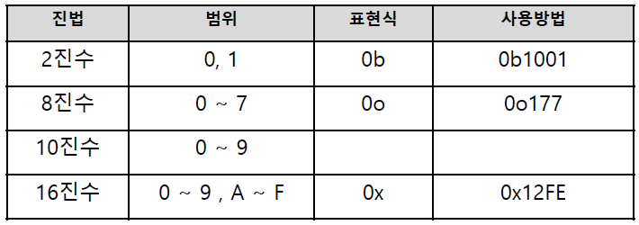
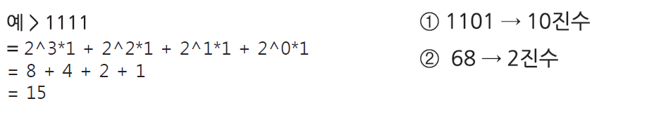
진법
진법(진수) : 수를 표기하는 방법
2진수를 10진수로 변환
10진수 <-> 2진수

Slide 17
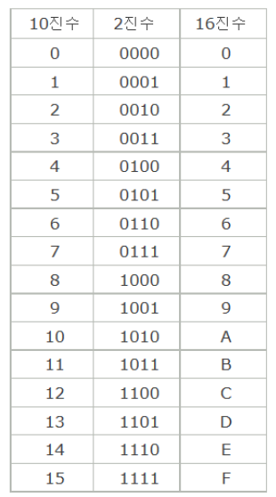
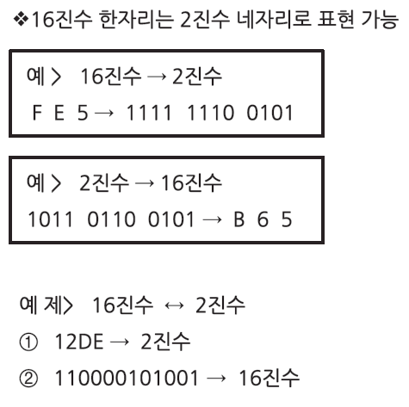
진법
2진수와 16진수 사이의 변환

Slide 18
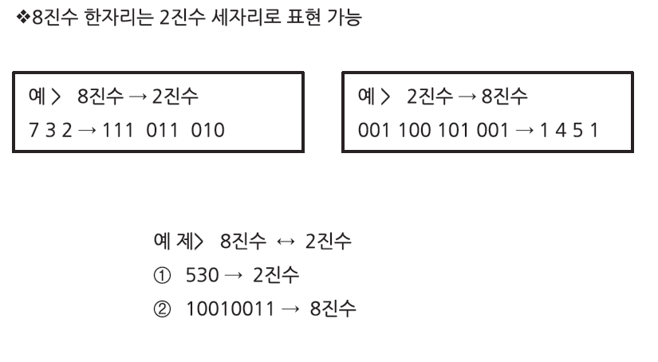
진법
2진수와 8진수 사이의 변환

Slide 19
진법
<파일이름 : 07.진법.py>
print("2진수 : ",bin(0b1111011))
print("8진수 : ",oct(0b1111011))
print("16진수 : ",hex(0b1111011))
print("10진수 : ",0b1111011)
print('')
print("2진수 : ",bin(0o173))
print("8진수 : ",oct(0o173))
print("16진수 : ",hex(0o173))
print("10진수 : ",0o173)
print('')
print("2진수 : ",bin(123))
print("8진수 : ",oct(123))
print("16진수 : ",hex(123))
print("10진수 : ",123)
print('')

